Slide 1
CNN 이론과 실습
https://youtu.be/WToBhw2bvnY

Slide 2
CNN Structure
Convolution Operation
Padding
Pooling

Slide 3
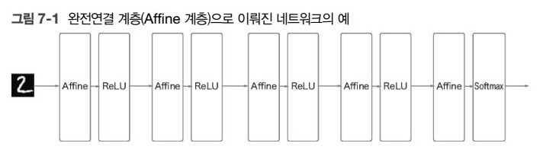
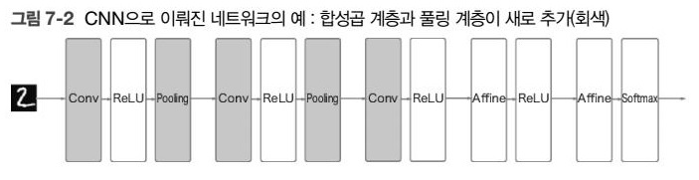
1. CNN 구조
합성곱 계층
풀링 계층
Affine - ReLU – (Pooling)

Slide 4
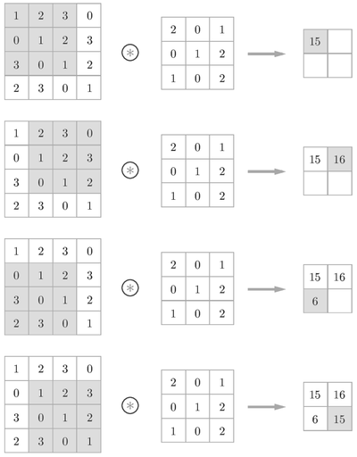
2. 합성곱 연산
(1 x 2) + (2 x 0) + (3 x 1) = 5
입력 데이터
필터
입력 데이터
필터
(0 x 0) + (1 x 1) + (2 x 2) = 5
(3 x 1) + (0 x 0) + (1 x 2) = 5
입력 데이터
필터
입력 데이터
필터

Slide 5
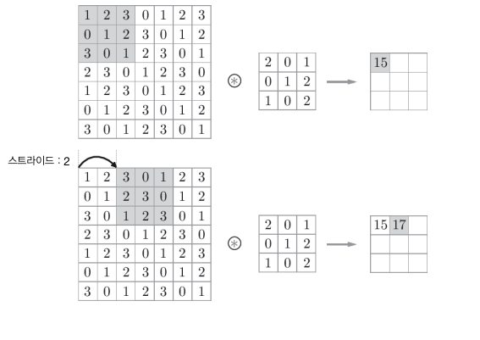
2. 합성곱 연산
Stride
필터를 적용하는 위치의 간격

Slide 6
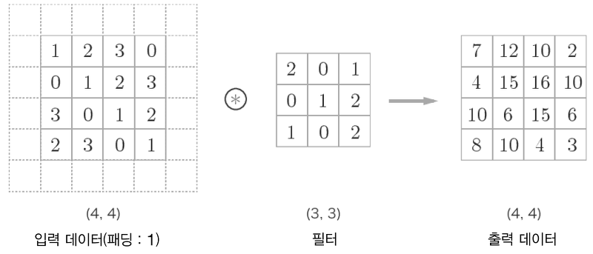
3. Padding
Padding
입력 데이터 주변을 특정 값으로 채우는 기법
출력 크기를 조정하기 위함
0 0 0 0 0 0
0
0
0
0
0
0
0
0
0 0 0 0 0 0

Slide 7
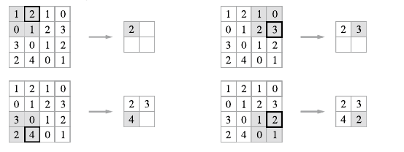
4. Pooling
Pooling
가로 · 세로의 크기를 줄이는 연산
2 X 2 Max Polling (Stride : 2)

Slide 8
CNN 실습

